Slide 1
11.5 磁场中的磁介质

Slide 2
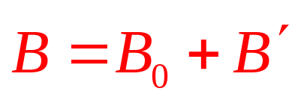
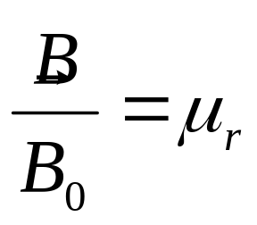
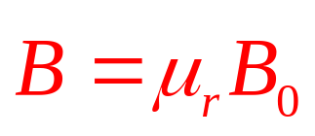
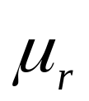
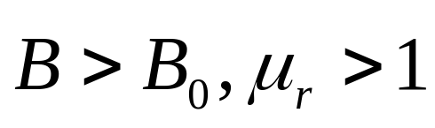
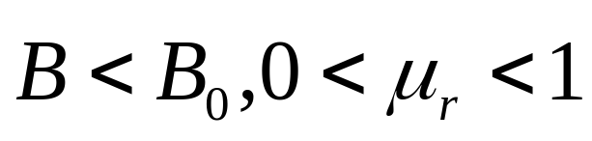
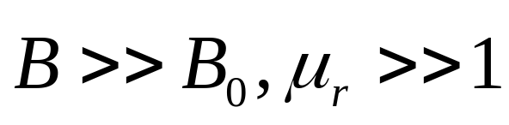
一、磁介质的磁化现象
凡是能与磁场发生相互作用的物质叫磁介质。
磁场中放入磁介质
磁介质发生磁化
出现磁化电流
产生附加磁场
磁介质内部的总场强
在各向同性均匀介质中：
即
称为相对磁导率。
介质中的磁感应强度是真空中的μ_{r}倍。
磁介质的分类
顺磁介质：
抗磁介质:
铁磁介质:

Slide 3
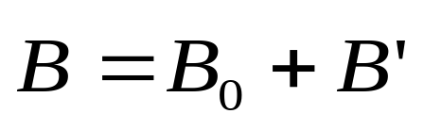
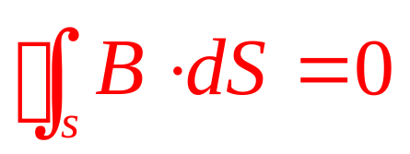
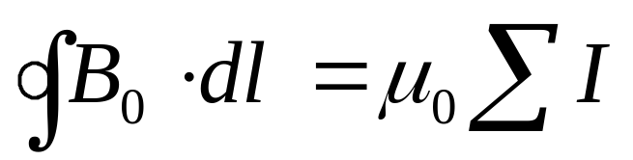
二、介质中的高斯定理
磁介质放在磁场中，磁介质受到磁场的作用产生附加磁场。
任一点的总磁强为：
磁感应线为闭合曲线，穿过任何一个闭合曲面的
磁通量为零。
三、磁介质中的安培环路定理
1、磁介质中的安培环路定理
在真空中的安培环路定理中：

Slide 4
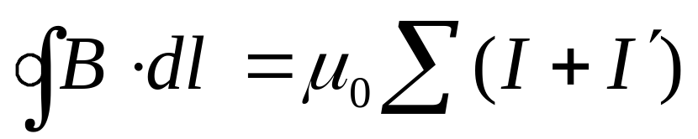
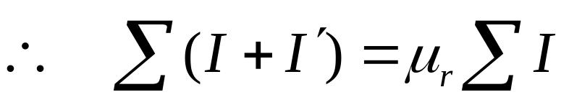
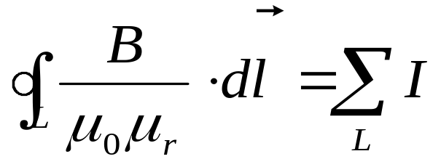
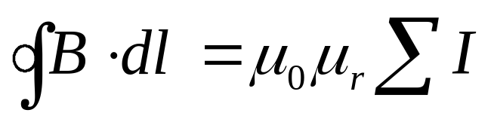
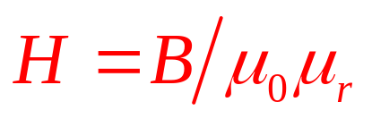
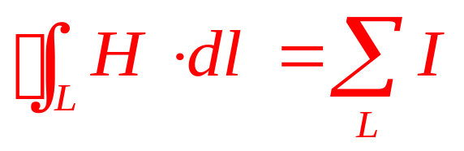
在介质中：
磁化电流
有磁介质的总磁场
传导电流
在各向同性均匀介质中：
定义：磁场强度
----磁介质中的环路定理

Slide 5
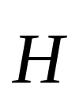

----磁介质中的环路定理
物理意义：磁场强度沿闭合路径的线积分，等于环路所包围的传导电流的代数和。
2、明确几点：
①、 是一辅助物理量，描述磁场的基本物理量仍然
是 。 是为消除磁化电流的影响而引入的，
和 的名字张冠李戴了。
②、磁场强度的单位：安培/米，A/m
③、 是环路内、外电流共同产生的。

Slide 6
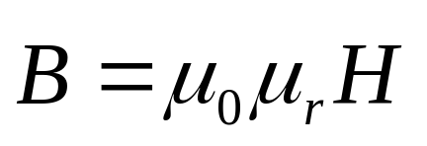
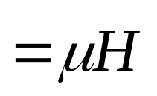
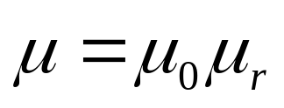
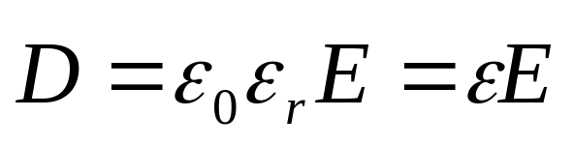
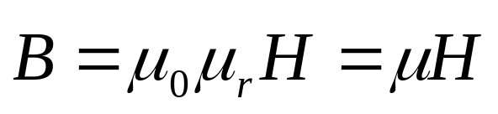
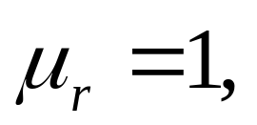
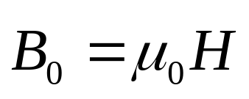
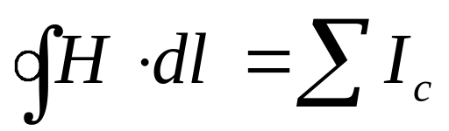
在各向同性的均匀磁介质中
电介质中
为磁导率
在真空中
3、应用介质中安培环路定理解题方法
1）场对称性分析；
2）选取环路；
3）求环路内传导电流的代数和 Σ I_{c}；
4）由
求 H；
由
求 B；

Slide 7
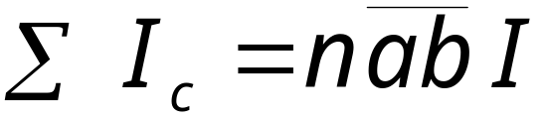
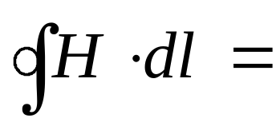
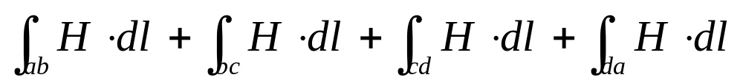
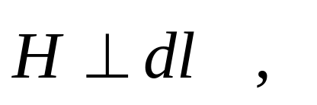

例1：长直螺线管半径为 R ，通有电流 I，线圈密度为 n , 管内插有半径为 r ,相对磁导率为 μ_{r} 磁介质，求介质内和管内真空部分的磁感应强度 B 。
解：
R
由螺线管的磁场分布可知，管内的场各处均匀一致，管外的场为零；
r
a
B
b
H
1、介质内部
c
作 abcda 矩形回路。
d
I
回路内的传导电流代数和为：
在环路上应用介质中的环路定理：
∵在bc和da段路径上

Slide 8
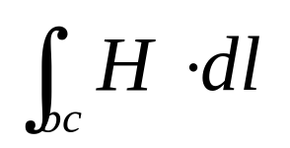
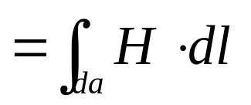

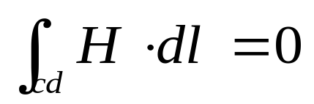
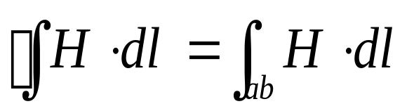
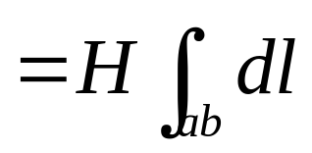

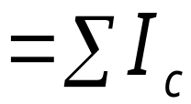
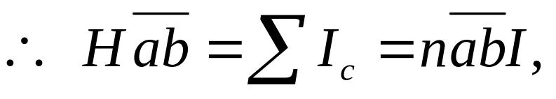
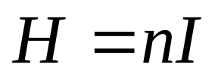
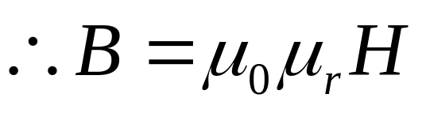
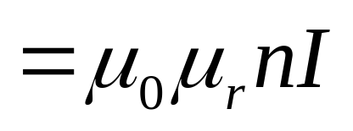


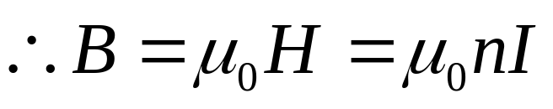
B
a
b
a
H
b
cd 段处，B = 0 ，
d
c
I
有
c
d
2、管内真空中
作环路 abcda ; 在环路上应用介质中的安培环路定理，同理有：
真空中

Slide 9


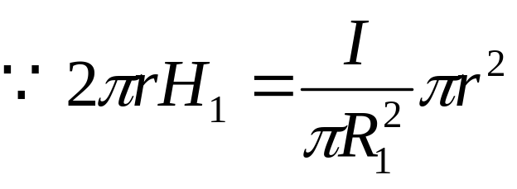

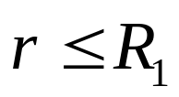
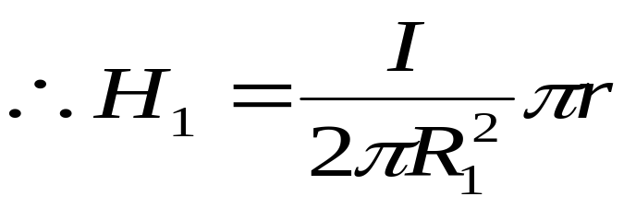
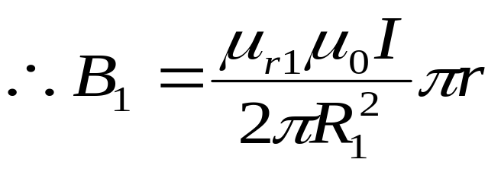

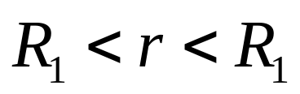
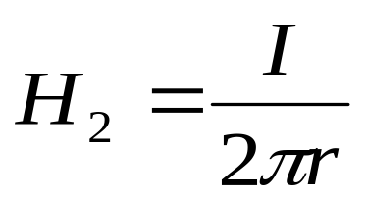
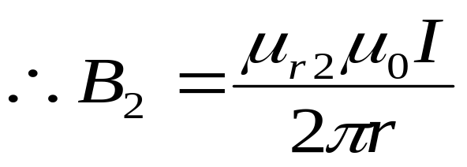



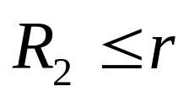
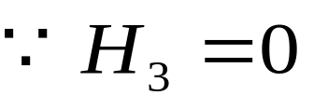
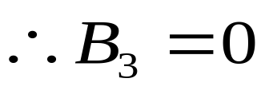
例2：如图载流无限长磁介质圆柱其磁导为 μ_{r1，}外面有半径为 R₂的无限长同轴圆柱面，该面也通有电流 I，圆柱面外为真空，在R₁<r<R₂区域内，充满相对介质常数为 μ_{r2}的 磁介质，且μ_{r2} >μ_{r1}。求B和 H的分布?
解：根据轴对称性，以轴上一点为圆心在垂直于轴的平面内取圆为安培回路：
同理

